Slide 1
Viščiukų auginimas
Parengė Dominykas Vaitkus

Slide 2
Ir informacija apie viščiukus.

Slide 3
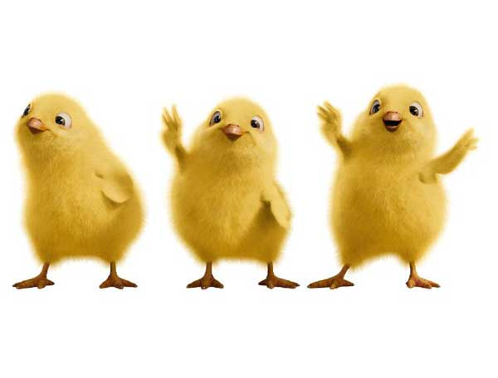
Viščiukai - linksmi paukščiai. jie myli žmones.
Jie man labai patinka. Kai juos pamačiau pradėjau trypti kojomis iš džiaugsmo.

Slide 4
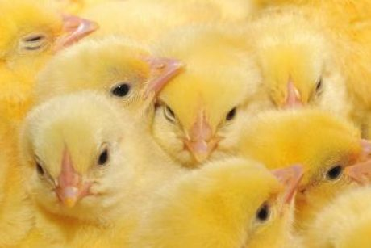
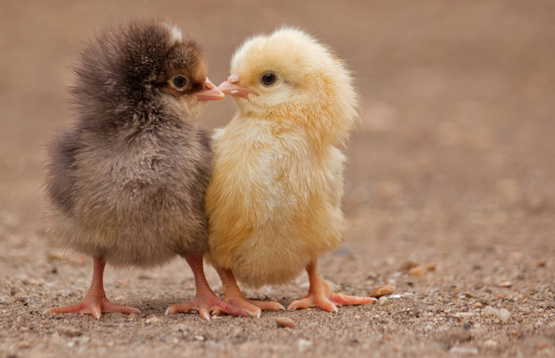

Slide 5
ViščiukŲ auginimas
Viščiukai yra ne žinduoliai - jie paukščiai. Kai jie gimsta niekas negali nustatyti ar gaidys ar višta.

Slide 6
Jie mieli. mano senelis kai buvo mažas augino viščiukus.

Slide 7
Kad jie išsiristų jiems reikia...
Inkubatoriaus. O kai sustiprės jiems reikia šildymo lentos ir gertuvės.

Slide 8
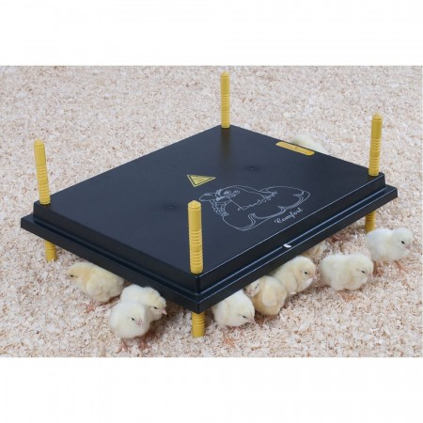
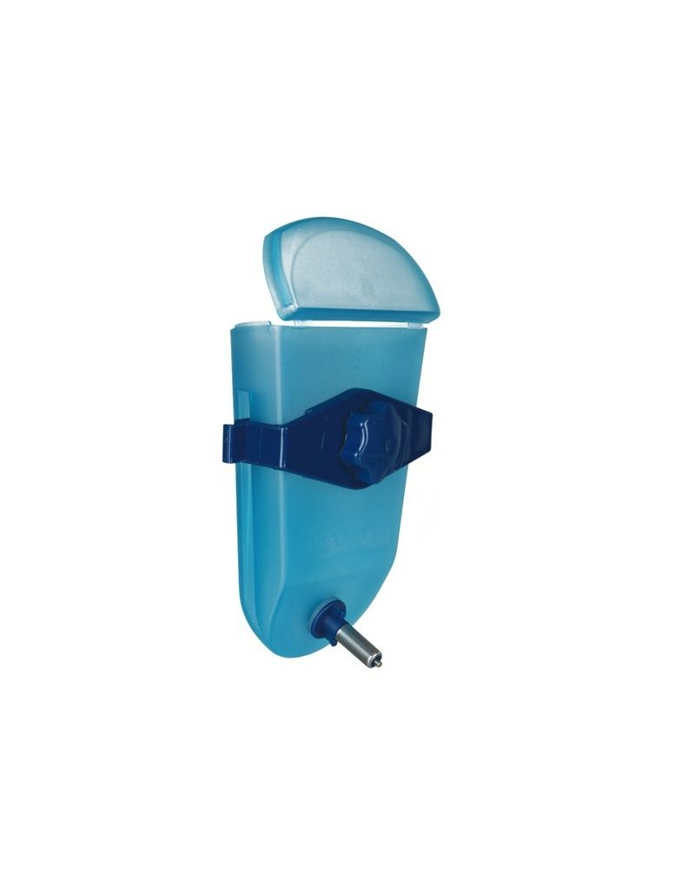
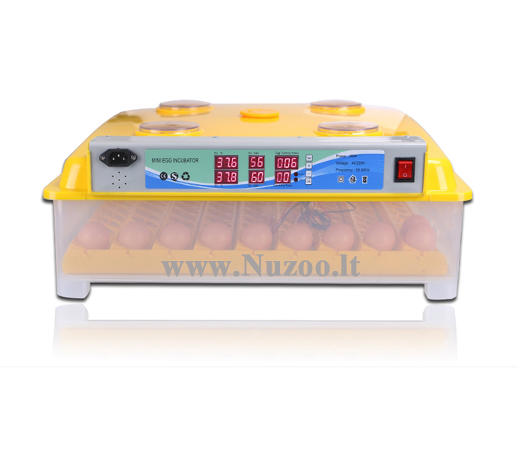

Slide 9
AČIŪ Už DĖMeSį.

